Slide 1
Le marché mondial du coton
Michael Edwards
Cotton Outlook
Monte Carlo, Octobre 2023

Slide 2
Monte Carlo, October 2023
The world cotton market
Michael Edwards
Cotton Outlook

Slide 3
Le marché mondial du coton
Une nouvelle phase du marché –
les cours depuis Deauville 2022
Changements structurels de l’offre
dans le marché international
La concurrence de l’Afrique au Bangladesh
La demande chinoise au rendezvous?
Conclusions

Slide 4
The world cotton market
A new phase in the market
Structural changes in the
international supply
Africa’s competitors in Bangladesh
Demand from China in the offing
Conclusions

Slide 5
Une nouvelle phase du marché – L’Indice A depuis Deauville 2022

Slide 6
A new phase in the market
Index since Deauville 2022

Slide 7
La volatilité cède la place à une stabilité relative

Slide 8
Volatility gives way to relative stability

Slide 9
Une stabilité superficielle
Inflation
Taux d’intérêt en hausse
Faible croisssance économique
Morosité du marché textile mondial
Prix des filés qui stagnent
Manque de rentabilité en filature
Défis contractuels

Slide 10
A superficial stability
Inflation
Rising interest rates
Weak economic growth
Depressed textile markets
Stagnant yarn prices
Poor mill profitability
Contractual challenges

Slide 11
Importations américaines des textiles de coton

Slide 12
US imports of cotton goods

Slide 13
Tous les fournisseurs affectés

Slide 14
All suppliers are affected

Slide 15
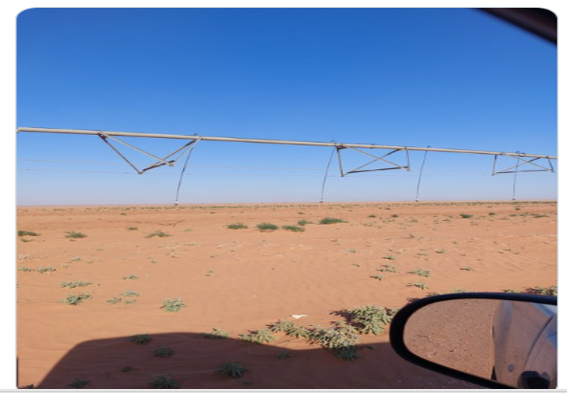
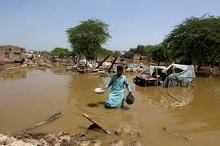
Anomalies climatiques

Slide 16
Climatic anomalies

Slide 17
La production cotonnière
Les trois exportateurs principaux

Slide 18
Cotton production top three exporters

Slide 19
Exportations de coton
L’hémisphère sud en essor

Slide 20
Cotton exports
Southern Hemisphere on the rise

Slide 21

Composition de l’Indice A

Slide 22
A Index composition

Slide 23
Les bases sous pression
Indice A vs. New York

Slide 24
Basis under pressure
A Index vs. New York

Slide 25
Les taux de fret

Slide 26
Freight rates

Slide 27
Un changement structurel?
Texas – un facteur permanent d’instabilité
Australie – retour de la sècheresse?
Brésil – la nouvelle frontière cotonnière

Slide 28
A structural change?
Texas – permanent instability?
Australia – return to drought?
Brazil – the new cotton frontier

Slide 29
Les rendements au Brésil
1.892 kilos
Fibre/hectare

Slide 30
Brazilian yields
1,892 kilos
Lint per hectare

Slide 31
Le Mato Grosso le potentiel de croissance

Slide 32
Mato Grosso – potential for growth

Slide 33
Les concurrents de l’Afrique au Bangladesh

Slide 34
Africa’s competitors in Bangladesh

Slide 35
Les exportations indiennes

Slide 36
Indian exports

Slide 37
L’Inde: prix minimum du coton-graine
Plus 74% depuis 2014/15

Slide 38
India: Minimum Support Price for seed cotton
74% increase since 2014/15

Slide 39
L’Inde: le potential de croissance

Slide 40
India’s growth potential

Slide 41
Les importations chinoises

Slide 42
Chinese imports

Slide 43
La Chine: faible reprise post-Covid
Crise de l’immobilier
Chomage chez les jeunes
Consommation faible
Déflation
Commerce extérieur sous tension

Slide 44
China: weak post-Covid recovery
Real estate crisis
Youth unemployment
Weak consumption
Deflation
Trade tensions

Slide 45
Mais les prix du coton augmentent

Slide 46
But cotton prices are firm

Slide 47
Chine: les actions de l’Etat en 2022/23
La subvention en Xinjiang limitée
à 5,1 millions de tonnes
Quota d’importation additionnel
de 750.000 tonnes
Recommencement de ventes de la Réserve d’Etat
Achats par la Réserve d’Etat

Slide 48
China: government actions in 2022/23
Xinjiang subsidy capped at
5.1 million tonnes
Discretionary import quota
of 750,000 tonnes
Resumption of State Reserve
sales auctions
State Reserve import buying

Slide 49
Production et consommation mondiales

Slide 50
World production and consumption

